Slide 1







সবাইকে স্বাগতম
মোহাম্মদ ফয়েজ আহমেদ
সহকারি শিক্ষক
নোয়ান্নই ইউনিয়ন উচ্চ বিদ্যালয়
বাঁধেরহাট, সদর, নোয়াখালী।
মোবাইলঃ ০1812422288
E-mail: foizahmedrana@gmail.com

Slide 2

ষ
ষ্ঠ
#
অ
ধ্যা
য়

Slide 3
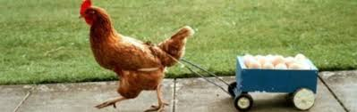

মনে আছে?
লভ্যাংশ

Slide 4

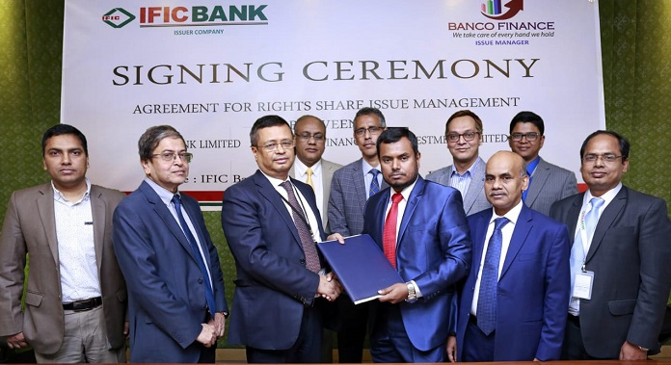
লভ্যাংশ কিভাবে পাওয়া যায়?

Slide 5
পূর্বজ্ঞান যাচাই
শেয়ার কি?
বড় অংকের মূলধনের ক্ষুদ্র ক্ষুদ্র অংশগুলো
প্রচলিত
দুটি শেয়ার
১। অগ্রাধিকার শেয়ার
২। সাধারণ শেয়ার

Slide 6

সাধারণ শেয়ার মূলধন ব্যয়

Slide 7
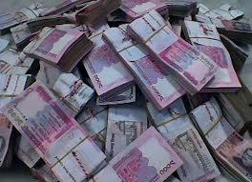
শিখন ফল-
এ পাঠ শেষে শিক্ষার্থীরা…
সাধারণ শেয়ার ব্যয়ের সংজ্ঞা বলতে পারবে।
সাধারণ শেয়ার ব্যয় নির্ণয়ের সূত্র লিখতে পারবে।
সূত্র প্রয়োগের মাধ্যমে সাধারণ শেয়ার ব্যয় নির্ণয় করতে পারবে।

Slide 8
প্রাসঙ্গিক
সাধারণ শেয়ার কি?
কোম্পানি আইন অনুযায়ী যে শেয়ার মালিকদের অধিকার, দায়ীত্ব ও কর্তব্য কোম্পানিতে অধিক থাকে অথচ সাধারণ ভিত্তিতে লভ্যাংশ ভোগ করে এবং মূলধন ফেরত পায় তাকে সাধারণ শেয়ার বলে।

Slide 9
সাধারণ শেয়ার ব্যয় কি?
সাধারণ শেয়ার বিক্রির মাধ্যমে সংগৃহিত মূলধনের জন্য যে ব্যয়, তাই সাধারণ শেয়ার ব্যয়।

Slide 10
সাধারণ শেয়ার ব্যয় নির্ণয় পদ্ধতি
শূণ্য লভ্যাংশ বৃদ্ধি পদ্ধতিঃ ধরে নেওয়া হয় যে, কোম্পানি ১ম বছর যে হারে লভ্যাংশ প্রদান করে আগামী বছরগুলোতেও সেই হারে পদ্রান করবে।
স্থিরহারে লভ্যাংশ বৃদ্ধি পদ্ধতিঃ ধরে নেওয়া হয় যে, কোম্পানি প্রতি বছর সমহারে লভ্যাংশ প্রদান করে না। প্রতি বছর একটি নির্ধারিত হারে বৃদ্ধি পেতে থাকে।

Slide 11
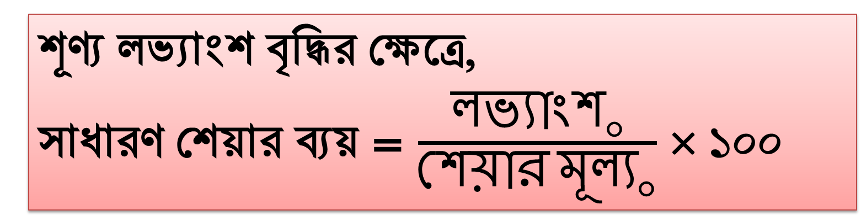
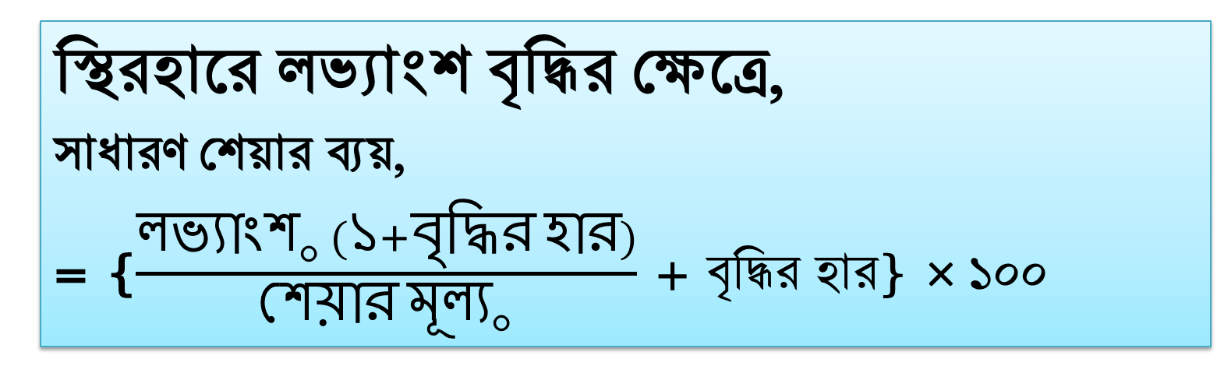
সূত্র দুটি খাতায় লিখ
শূণ্য লভ্যাংশ বৃদ্ধির ক্ষেত্রে,
সাধারণ শেয়ার ব্যয় = $\frac{লভ্যাংশ০}{শেয়ার মূল্য০}$ × 100
স্থিরহারে লভ্যাংশ বৃদ্ধির ক্ষেত্রে,
সাধারণ শেয়ার ব্যয়,
= {$\frac{লভ্যাংশ০ (১+বৃদ্ধির হার)}{শেয়ার মূল্য০}$ + বৃদ্ধির হার} × 100

Slide 12

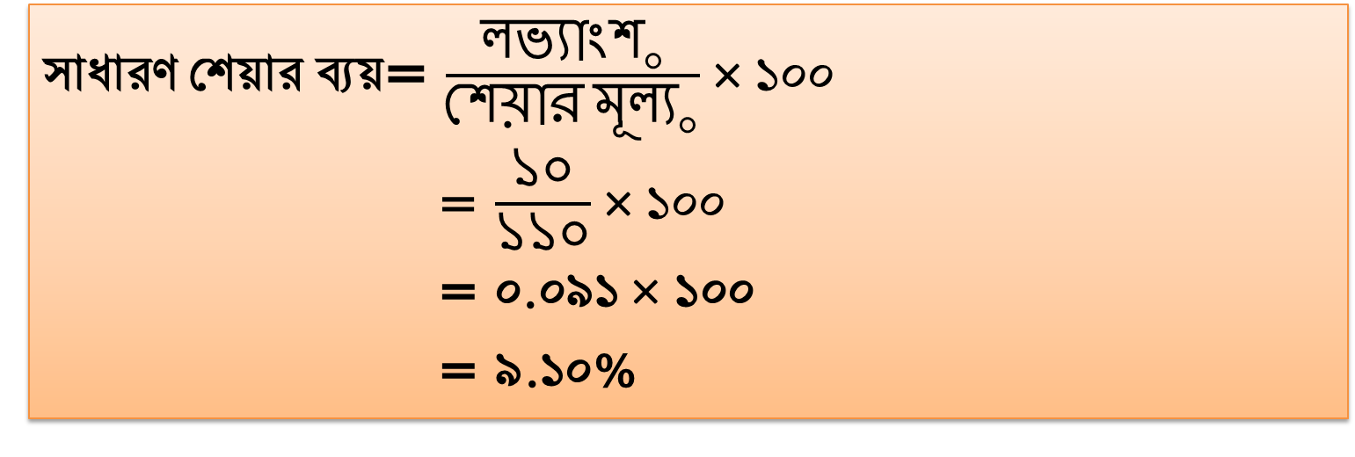
দূর্বল দলঃ সূত্রটি প্রয়োগ করে সমস্যাটি সমাধান কর
মনে কর, কোন কোম্পানির শেয়ারের বাজার মূল্য ১১০ টাকা। কোম্পানি প্রতি বছর ১০ টাকা লভ্যাংশ প্রদান করে।
কোম্পানির সাধারণ শেয়ার ব্যয় কত?
মিলিয়ে নাও
সাধারণ শেয়ার ব্যয়= $\frac{লভ্যাংশ০}{শেয়ার মূল্য০}$ × 100
= $\frac{১০}{১১০}$ × 100
= 0.091 × 100
= 9.10%
পাঁচ মিনিট

Slide 13
মেধাবী দলঃ সূত্রটি প্রয়োগ করে সমস্যাটি সমাধান কর
মনে কর, কোন কোম্পানির শেয়ারের বাজার মূল্য ১৫০ টাকা। কোম্পানি সদ্য সমাপ্ত বছরে প্রতি শেয়ারে ১৫ টাকা লভ্যাংশ প্রদান করে। অতীত রেকর্ড পর্যালোচনা করে দেখা যায় কোম্পানির লভ্যাংশ গড়ে ৫% বৃদ্ধি পায়।
কোম্পানির সাধারণ শেয়ার ব্যয় কত?
পাঁচ মিনিট

Slide 14
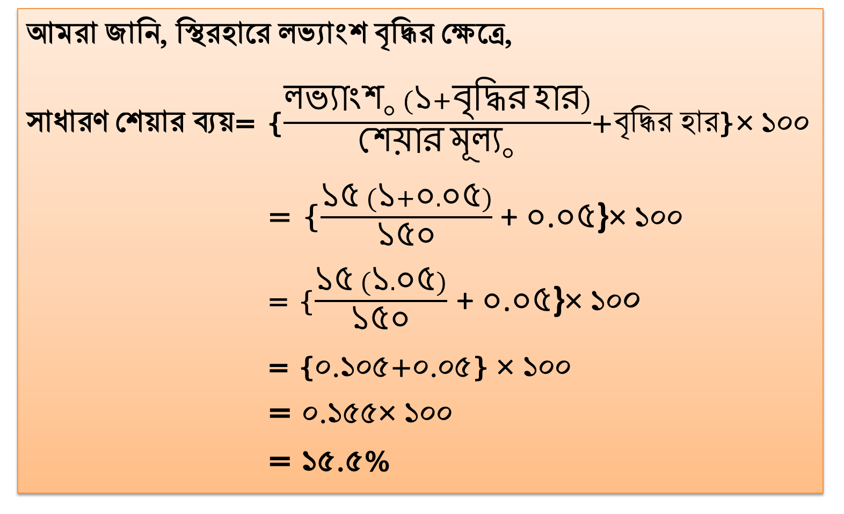
মিলিয়ে নাও
আমরা জানি, স্থিরহারে লভ্যাংশ বৃদ্ধির ক্ষেত্রে,
সাধারণ শেয়ার ব্যয়= {$\frac{লভ্যাংশ০ (১+বৃদ্ধির হার)}{শেয়ার মূল্য০}$+বৃদ্ধির হার}× 100
= {$\frac{১৫ (১+০.০৫)}{১৫০}$ + ০.০৫}× 100
= {$\frac{১৫ (১.০৫)}{১৫০}$ + ০.০৫}× 100
= {0.105+0.05} × 100
= 0.155× 100
= 15.5%

Slide 15
মূল্যায়ন
১। সাধারণ শেয়ার মালিকদের প্রত্যাশিত আয় হার…
নির্দিষ্ট
অনির্দিষ্ট
সীমিত
অসীম
২। সাধারণ শেয়ার ব্যয় নির্ণয়ের পদ্ধতি কয়টি?
দুইটি
তিনটি
চারটি
পাঁচটি
৩। কোনটি সাধারণ শেয়ারের ক্ষেত্রে প্রযোজ্য?
(i) কোম্পানি লভ্যাংশ প্রদানে বাধ্য নয়।
(ii) লভ্যাংশ প্রদানের হার সবসময় সমান নয়।
(iii) এটি ঝুঁকিপূর্ণ ও অত্যন্ত লাভজনক।
i ও ii
i ও iii
ii ও iii
i, ii ও iii
Notes:
সঠিক উত্তরগুলোতে ট্রিগার এনিমেশন ব্যবহার করা হয়েছে।

Slide 16
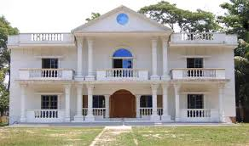
বাড়ির কাজ
উদ্দিপকটি পড়...
প্রিয়ন্তী টেক্সটাইল লিঃ এর পরিশোধিত মূলধন ১০ কোটি টাকা যার মধ্যে প্রতিটি ১০ টাকা মূল্যের সাধারণ শেয়ার মূলধন ৫ কোটি, ৬% অগ্রাধিকার শেয়ার ৩ কোটি এবং অবশিষ্ট ৮% ঋণমূলধন। কোম্পানি এ বছর শেয়ার প্রতি ১ টাকা লভ্যাংশ প্রদান করে এবং প্রতি বছর ১০% বৃদ্ধি করার সিদ্ধান্ত নেয়।
কোম্পানির সাধারণ শেয়ার ব্যয় নির্ণয় কর।

Slide 17
সবাইকে ধন্যবাদ

